Slide 1
Наладчик аппаратного и программного обеспечения
30.04.2020г.
4 группа ПМ_01
Тема: Создание коллажа «История развития компьютерной техники»
Мастер п/о: Алиева Ф.Г.

Slide 2
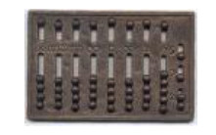
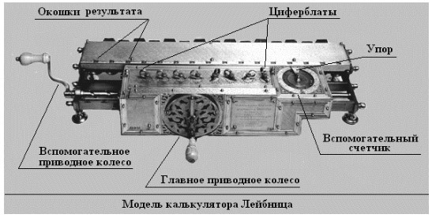
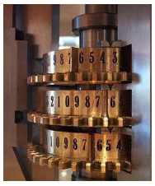
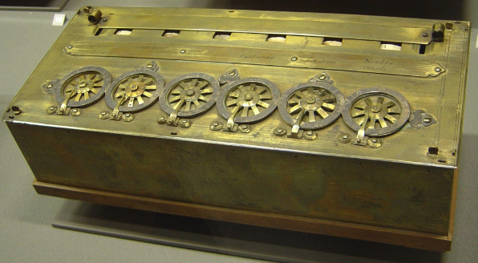
История развития компьютеров
Абак V-IV вв. до н.э.
Вычисления на ней проводились перемещением костей или камней в углублениях досок из бронзы, камня, слоновой кости
Французский математик и философ Блез Паскаль в 1642 г. создал первую машину, получившую в честь своего создателя название — Паскалина.
В 1673 году Готфрид Вильгельм Лейбниц создал механическое счетное устройство (ступенчатый вычислитель Лейбница — калькулятор Лейбница)
Английский математик Чарльз Бэббидж разработал устройство, которое не только выполняло
арифметические
действия, но и
сразу же печатало
результаты.

Slide 3
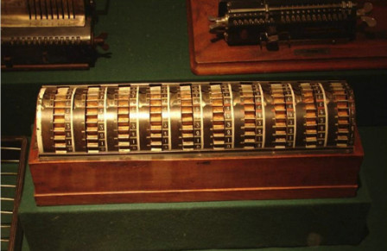
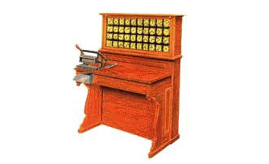
В 1881 году был создан суммирующий аппарат с непрерывной передачей десятков создает российский математик и механик Пафнутий Львович Чебышев. В этом аппарате достигнута автоматизация выполнения всех арифметических действий.
Автоматизированная обработка данных появилась в конце прошлого века в США. Герман Холлерит создал устройство — Табулятор Холлерита — в котором информация, нанесенная на перфокарты, расшифровывалось электрическим током.

Slide 4
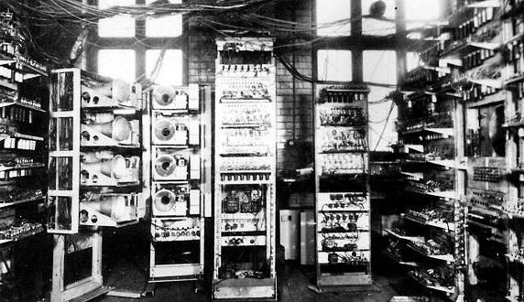
Первым компьютером в современном понимании этого слова стало устройство "Марк I", созданное в 1949 году. Его уникальность заключалась в том, что он был полностью электронным, а в его оперативной памяти хранилась программа. Это достижение британских специалистов было большим рывком вперед в многовековой истории развития вычислительных машин. Манчестерский "Марк I" включал в себя трубки Уильямса и магнитные барабаны, которые и служили хранилищем для информации.

Slide 5
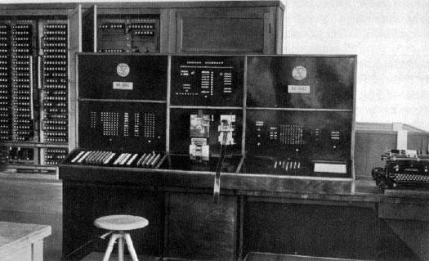
Следующим шагом в эволюции вычислительных машин стал Z4. Не в последнюю очередь устройство отличала драматичная история создания. Компьютер был создан немецким инженером Конрадом Цузе. Работа над проектом началась на завершающем этапе Второй мировой войны.

Slide 6
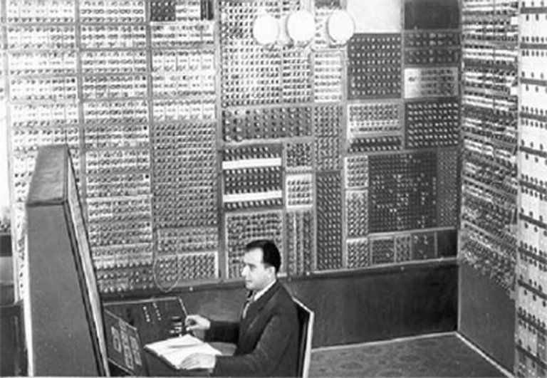
В 1950 году в Киевском институте электротехники была создана МЭСМ – малая электронная счетная машина. Над проектом трудилась группа советских ученых, которой руководил академик Сергей Лебедев.

Slide 7
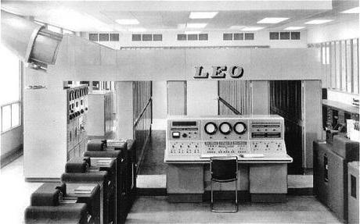
В 1951 году появилась модель LEO I, созданная благодаря вложениям британской частной компании Lyons and Company, владевшей ресторанами и магазинами. С появлением этого устройства история создания компьютеров достигла очередного важного рубежа. LEO I первым использовался для обработки коммерческих данных. Его конструкция была схожа с конструкцией идейного предшественника EDSAC.

Slide 8
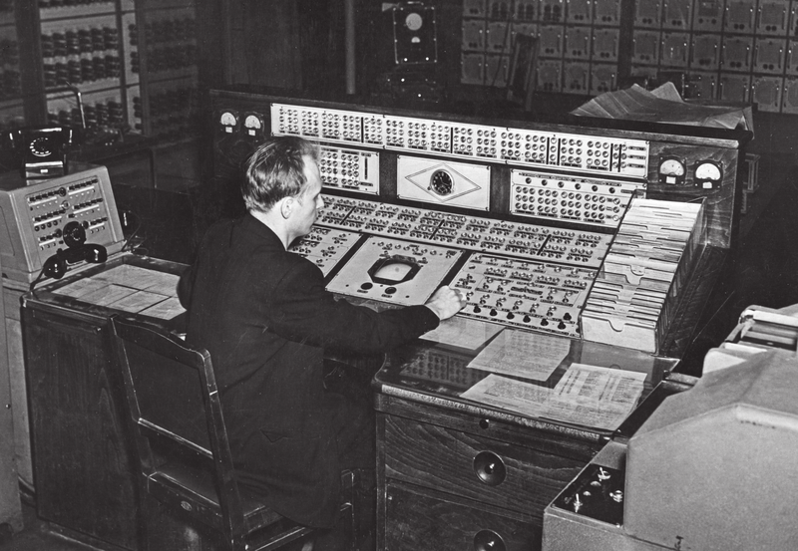
Компьютер «Стрела», появившийся в 1953 году, стал первым подобным серийным устройством в СССР. Новинка выпускалась на базе Московского завода счетно-аналитических машин.

Slide 9
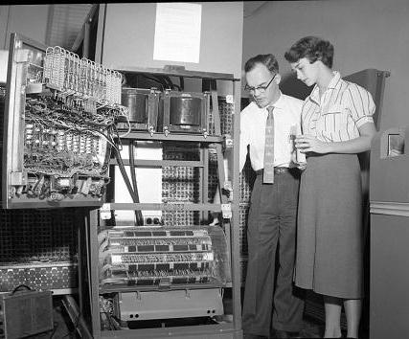
Еще в 1947 году были изобретены транзисторы. В конце 50-х гг. они пришли на смену энергозатратным и хрупким лампам. С появлением транзисторов у вычислительных машина началась новая история создания. Если раньше ЭВМ занимали собой целые комнаты, то теперь они уменьшились до пропорций офисных столов. Такой к примеру, была модель IBM 650.
в 1953 году IBM начала выпуск модели 650 - первого в мире массового компьютера на вакуумных лампах.

Slide 10
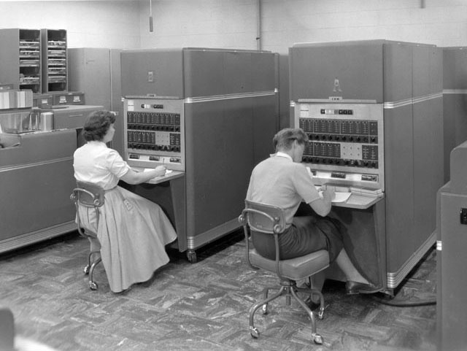
Все выпускавшиеся до 650-й машины были представлены либо в единственном экземпляре, либо в очень ограниченных сериях (не более 50 компьютеров). IBM 650 выпускалась с 1953 по 1962 год, и за это время было поставлено около 2 000 таких ЭВМ.

Slide 11
В 1959 году были изобретены интегральные схемы. Они положили начало третьему поколению компьютеров. 1960-е гг. стали переломными для ЭВМ. Их производство и продажа увеличились в разы. Благодаря новым деталям устройства стали дешевле и доступнее, хотя они по-прежнему не были персональными. В основном эти ЭВМ покупались компаниями.

Slide 13
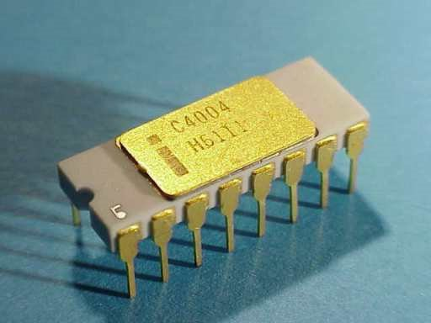
В 1971 году разработчики Intel выпустили на рынок первый в истории микропроцессор Intel 4004. На его основе появились компьютеры четвертого поколения. Микропроцессы разрешали несколько важных проблем, до того скрывавшихся в устройстве любой ЭВМ.

Slide 14
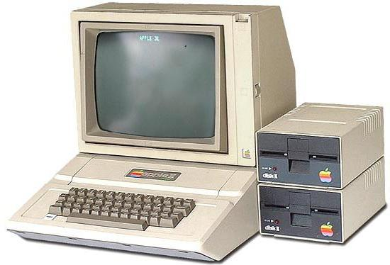
В 1977 году компания Apple, основанная Стивом Джобсом, представила миру модель Apple II. Ее принципиальное отличие от любых других предыдущих компьютеров заключалось в том, что устройство молодой калифорнийской компании предназначалось для продажи обычным гражданам.

Slide 15
В 1964 году появились первые советские полупроводниковые ЭВМ «Снег» и «Весна».
«Весна»
«Снег»

Slide 16
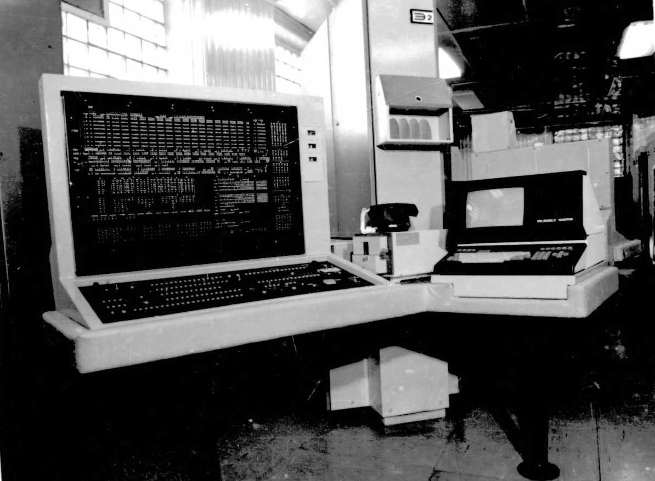
В 1970-е гг. в оборонной промышленности стали использоваться компьютеры «Эльбрус». Они применялись в системе противоракетной обороны и ядерных центрах.

Slide 17
Отличительные признаки V -го поколения:
Новые технологии производства.
Отказ от традиционных языков программирования таких, как Кобол и Фортран в пользу языков с повышенными возможностями манипулирования символами и с элементами логического программирования (Пролог и Лисп).
Акцент на новые архитектуры (например, на архитектуру потока данных).
Новые способы ввода-вывода, удобные для пользователя (например, распознавание речи и образов, синтеза речи, обработка сообщений на естественном языке)
Искусственный интеллект (то есть автоматизация процессов решения задач, получения выводов, манипулирования знаниями)

Slide 18
Мастер п/о: Алиева Ф.Г.

